Slide 1
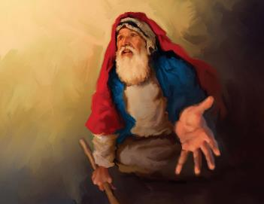
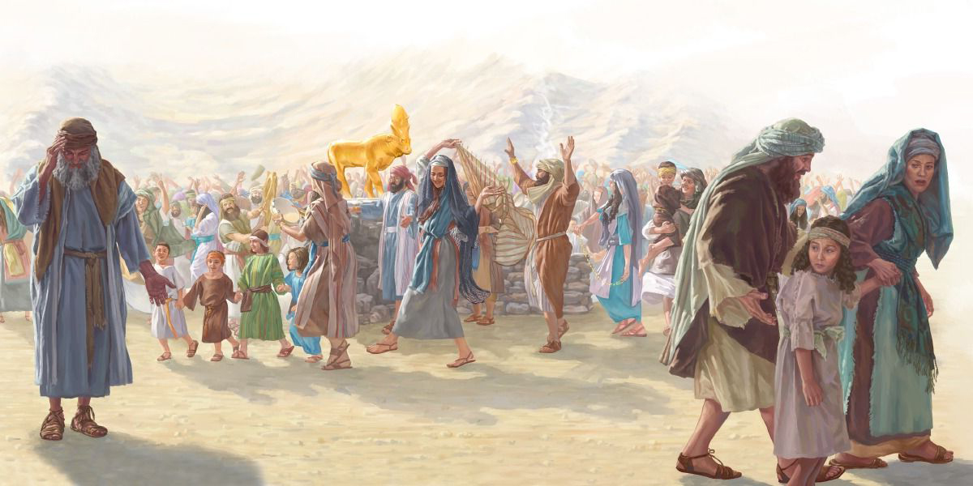
APOSTASÍA I MEDIASHON
Lès 11 pa Sèptèmber 13, 2025

Slide 2
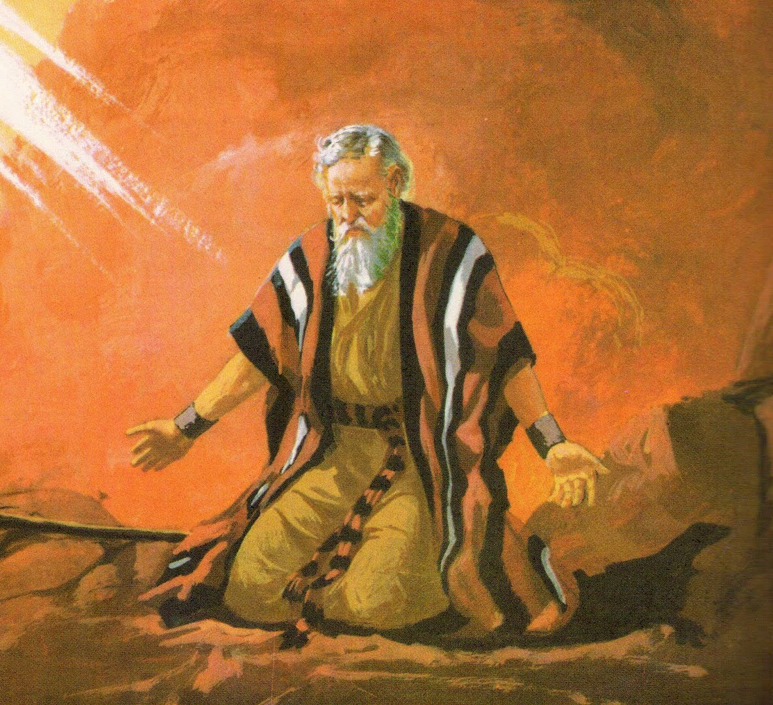
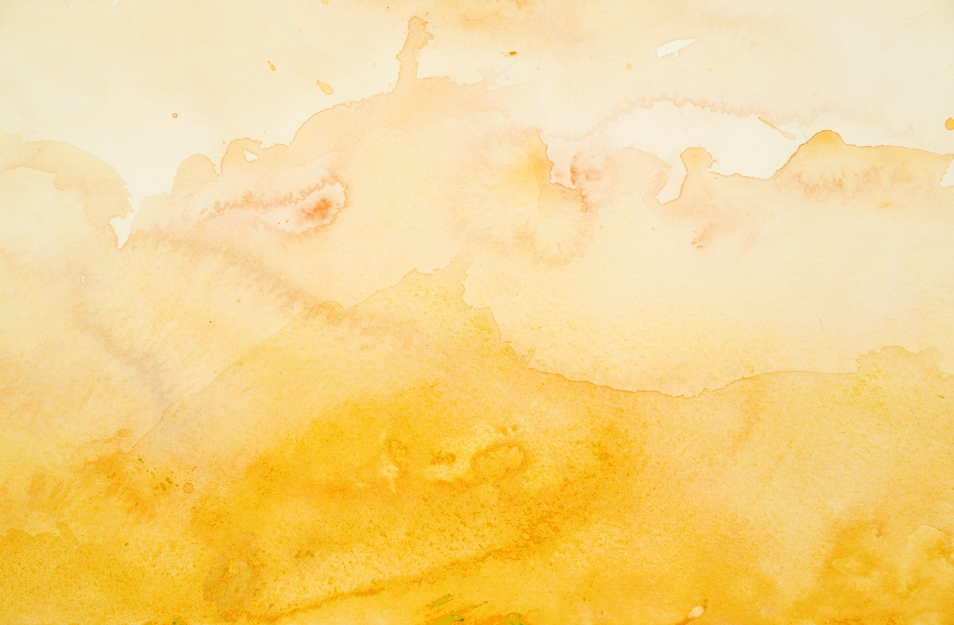
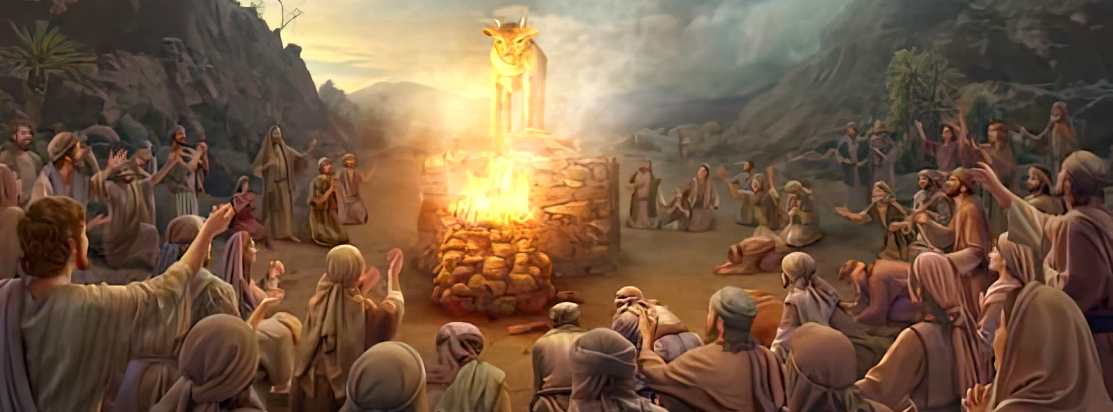
“ E ora ei Moisés a bolbe serka Señor i a bisa, ‘Ai, e pueblo aki a kometé un piká grandi, i a traha pa nan mes un dios di oro! Ainda awor, si Bo lo kier pordoná nan piká —pero si no, mi ta resa, kitami for di Bo buki ku Bo a skirbi ”
Eksodo 32:31, 32, NKJV

Slide 3

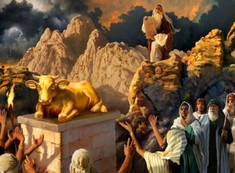
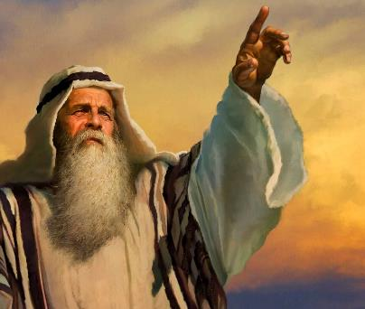


“ Nan tabata masha lihé pa bandoná e lokual ku Mi a ordená nan ” (Eks. 32:8 NIV).
Pronto despues di a risibi e Dies Mandamentunan, i wòrdu bisá atrobe ku nan no mester traha ídolonan (Eks. 20:23), Israel a traha un bishé di oro pa adorá.
Enfrentando e apostasia aki, Dios a pidi Moisés permit pa destruí Israel I hasié un nashon nobo (Eks. 32:10). Apesar di e pueblo su apostasia, Moisés dos bia a intersedé dilanti di Dios pa pidi e pordon ku nan no a merese.
Apostesia:
  Aaron su debilidat (Eksodo 32:1-5)
  E Fiesta di e Bishé (Eksodo 32:6)
  E korupshon di idolatria (Eksodo 32:7-8)
Interseshon:
  “ Bira for di Bo rabia feros !” (Eksodo 32:9-29)
  “ Kitami for di e buki ku Bo a skirbi!” (Eksodo 32:30-32)

Slide 4

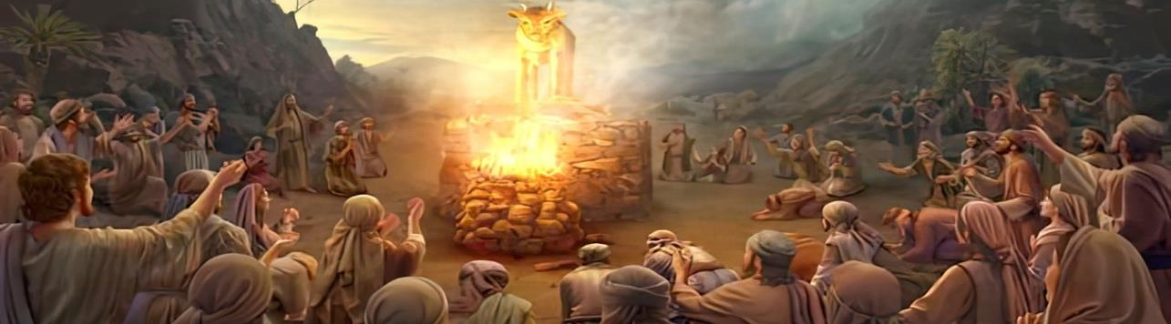
APOSTASIA

Slide 5

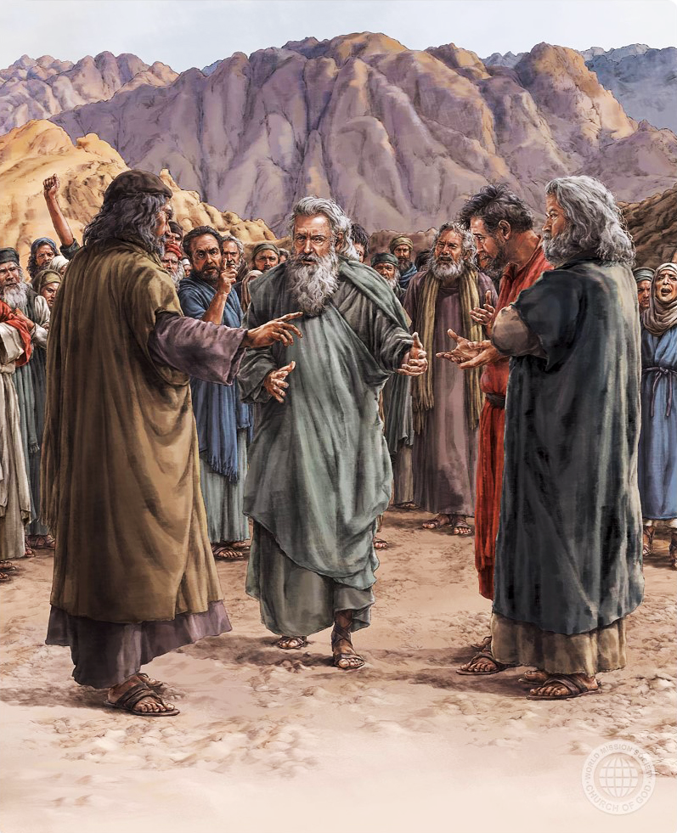
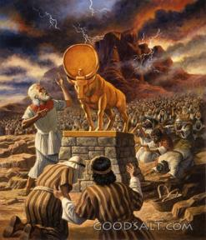
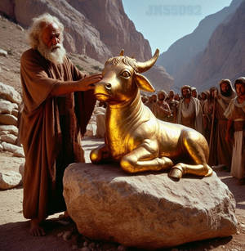
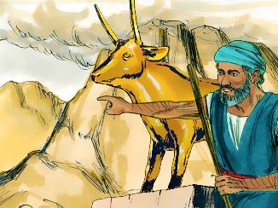
AARON SU DEBILIDAT
“ Ora ku Aaron a mira esaki, el a traha un altar dilanti di e bishé i a anunsiá, ‘ Mañan lo tin un fiesta(festival) na Señor’ ” (Eksodo 32:5)
Aunke ku e palabra Hebreo elohim ta e plural di “dios,” e ta wòrdu huzá generalmente pa referí na e úniko Dios: “Ami ta Yehova bo Dios [elohim], Kende a sakabo for di e tera di Egipto” (Eks. 20:2).
Den Moisés su ousensia, e pueblo a pidi Aaron pa traha pa nan un elohim visibel kende nan lo por adorá.
(Eks. 32:1). Pronto nan a lubida e mandamentunan ku nan a risibí i nan kompromiso pa obedese nan (Eks. 24:7).
Aaron su initial hesitashon den purba pa negosha ku e pueblo (Eks. 32:2) a dirigié pa guia e apostasia mas bien ku kaba ku esaki.
Enbes di rekòrdá nan di e prohibishon kontra di trahamentu di ídolonan, Aaron a traha pa nan un bishé di oro, i a deklará, “ Esaki ta bo dios [elohim] O Israel, ku a sakabo for di e tera di Egipto!” (Eks. 32:4 MEV).

Slide 6

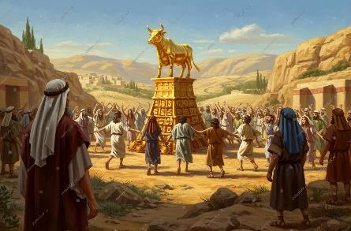
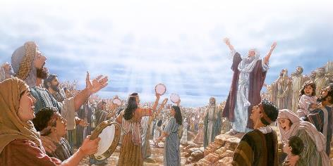

E FIESTA DI E BISHÉ
“ Asina ei e siguiente dia e pueblo a lanta tempran i a sakrifiká ofrendanan kimá i a presentá ofrendanan di ermandat. Despues nan a sinta pa kome i bebe i a lanta pa satisfasé den fiesta alegre(paranda) ” (Eksodo 32:6)
Dor di traha un ídolo den e forma(figura) di un bishé, e Israelitanan a redusí e Dios Todopoderoso na e imagen di un animal, adorando e kreatura enbes di e Kreador (Rom. 1:23).
Nan irashonalmente a pensa ku un imagen grabá(kòrtá) lo por ta kapas di guia nan. Nan asta lo a pensa ku elohim mes lo a bira un bishé! (Eksodo 32:24)
De echo, nan a bira for di adora Dios na adorando demoñonan (Deut. 32:17). Mientras nan tabata adorando Dios, nan a krese moralmente, pasombra nan a bira manera Dios.
Dor di adora demoñonan, nan a kuminsá degradá nan mes, pasombra nan a parse e demoñonan ku nan a adorá.
Ora ku nos no duna nos kurason na e Kreador, pero enbes ta sirbi algun otro ídolo ( i tin hopi ), mas pronto òf mas lat esaki lo guia nos na degradashon moral.

Slide 7

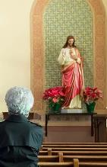
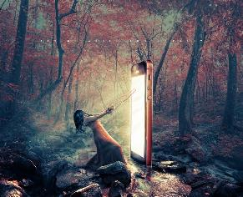


E KORUPSHON DI IDOLATRIA
“ E ora ei Señor a bisa Moisés, “ Baha bai abou, pasombra bo pueblo, ku bo a saka for di Egipto, a bira korumpí. ’” (Eksodo 32:7)
Pa bùig dilanti di un imagen ( asta si esaki ta represent Dios mes, Kristu, òf Su santunan ) ta pa desobedesé Dios Su Lei (Eks. 20:3-6) i, p’esei, pa drenta den piká i korupshon.
Kiko ta idolatria di siglo 21? Idolatria ta adorando algu ku ta remplasá Dios. Un ídolo ta kualke kos ku ta kapturá nos imaginashon, afekshon, tempu, i mente mas ku Dios, i ku ta sklabisá(dominá) nos pensamentu.
Ki ídolonan nos ta adorá? Bo por traha bo propio lista. Algun sugerensianan: orguyo, plaka, poder, sèks, kuminda, trabou, media soshal…
Kiko adorando e ídolonan aki ta enserá? Nos personalidat, manera di pensa, emoshonnan, i asta nos bida sosial ta wòrdu transformá. Nos ta kambia relashonnan outéntiko ku Dios pa interakshonnan bashí i sin nifikashon ku no por salba nos.

Slide 8

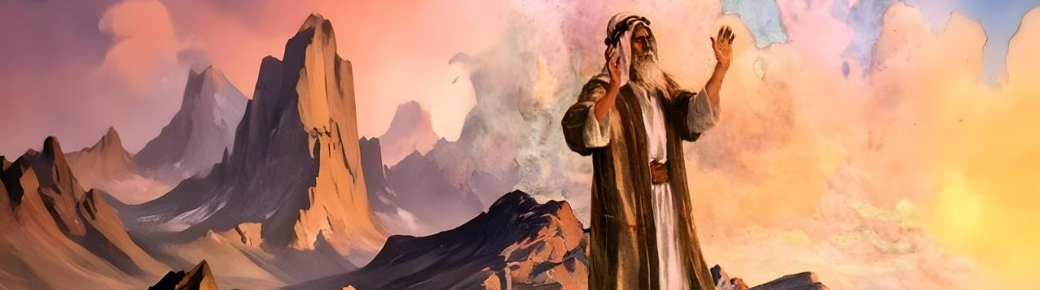
INTERSESHON

Slide 9

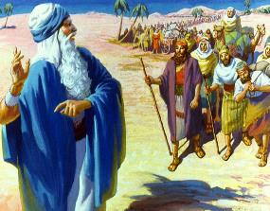
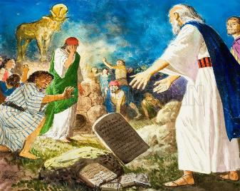
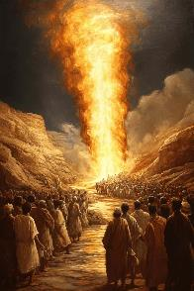
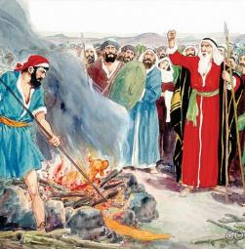
“BIRA FOR DI BO RABIA FEROS!”
“ Pakiko e Egipsionan mester bisa, ‘ Tabata ku mal intenshon ku El a saka nan, pa mata nan den e serunan i pa kita nan for di riba e superfisio di e tera’? Bira for di Bo rabia feros; suavisá(entregá) i no trese disaster riba Bo pueblo!’ ” (Eksodo 32:12 NIV)
Dios a bisa Moisés ku “ Pasombra BO pueblo, kende ABO a saka for di Egipto, a bira korupto.” (Eks. 32:7).
Moisés a reakshoná apropiadamente: “ Nan no ta mi puerbo, pero di Bo; no tabata ami ku a saka nan, pero Abo” (Eks. 32:11). Dios tabata pidié pa lag’E destruí Israel (Eksodo 32:10), pero Moisés a nenga pa duna un tal permiso.
Dios Su rabia tabata hustu, pero Moisés tabata sa ku “ miserikòrdia ta triunfá riba huisio ” (Santiago 2:13). Despues di a intersedé pa Israel, i konfidente ku Dios a pasifiká(kalma) Su rabia, él (rabiá) a baha for di e seru (Eks. 32:12-15). Mirando e apostasia, el a kibra e símbolo di e aliansa: e tablanan di piedra (Eks. 32:19).
Despues di a skucha na su ruman hòmber su ekskiusnan débil, Moisés a aktuá desididamente pa stop e bochincha (Eks. 32:20-28).

Slide 10

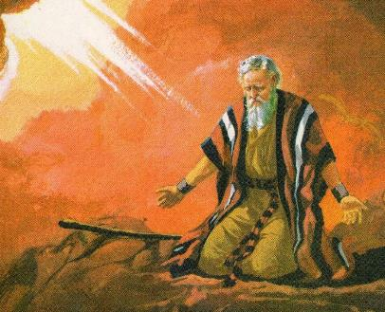
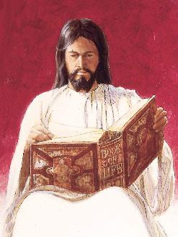
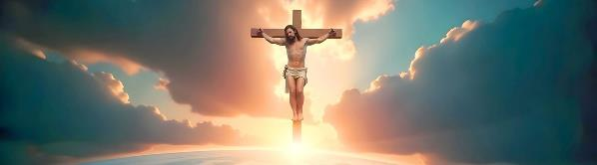
“ KITAMI FOR DI E BUKI KU BO A SKIRBI!”
“ Pero awor, por fabor pordoná nan piká — pero si no, e ora ei kitami for di e buki ku Bo a skirbi!” (Eksodo 32:32 NIV)
Ku su promé interseshon, Moisés a prevení e destrukshon di e pueblo. Pero tabata kla ku Dios no por a bendishona nan mas despues di e piká aki. Pesei, el a disidí pa hasi un di dos interseshon (Eks. 32:30).
Moisés tabata dispuesto pa pèrdè su propio salbashon si e pueblo no a wòrdu pordoná (Eks. 32:31-32). Sinembargo, esaki no tabata un pordon normal ku Moisés tabata pidi p’e, pasombra é no a huza e palabra Hebreo di kustumbra pa “ pordona." El a pidi ku Dios “ ta karga(wanta) " e pueblo su piká.
Esaki a impliká ku Dios lo tuma piká riba Su mes i karga kune, pagando esaki su preis: morto (Isa. 53:6; Rom. 6:23). Esaki ta presisamente loke ku Hesus a hasi riba e krus. El a tuma nos pikánan riba Su mes asina ku E lo por a muri e morto ku nos a meresé (1 Pedro 2:24).

Slide 11

EGW (Patriarchs and Prophets, p. 315)
“ Durante di e periodo aki di warda, tabatin tempu pa nan meditá riba e lei di Dios kual nan a tende, i pa prepará nan kurason pa risibí e revelashonnan adishonal ku E lo por hasi na nan. Nan no tabatin muchu tempu pa e trabou aki; i si nan tabata buskando asina un komprendementu mas kla di Dios Su rekerimentunan, i humiyando nan kurason dilanti di djÉ, nan lo por a wòrdu protehá for di tentashon. Pero nan no a hasi easki, i pronto nan a bira deskuidá, inatento, i inmoral( sin lei). […]
Sintiendo nan inkapasidat den e ousensia di nan lider, nan a bolbe na nan superstishonnan bieu. […] E pueblo a desea algun imagen pa representá Dios, i pa bai nan dilanti, na e lugá di Moisés.”

